Slide 1
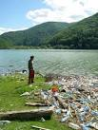
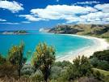
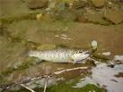
УРОК-КОНФЕРЕНЦІЯ
ОХОРОНА
ДОВКІЛЛЯ

Slide 2
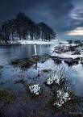
1. ОХОРОНА ПОВІТРЯ. 2. ОХОРОНА ВОДОЙМ. 3. ОХОРОНА ГРУНТІВ 4. ОХОРОНА ЖИВОЇ ПРИРОДИ 5. ПІДСУМКИ КОНФЕРЕНЦІЇ
ПЛАН КОНФЕРЕНЦІЇ

Slide 3
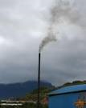
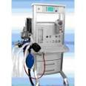
ОХОРОНА ПОВІТРЯ

Slide 4
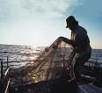
ОХОРОНА ВОДОЙМ

Slide 5
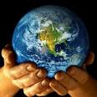
ОХОРОНА ҐРУНТІВ

Slide 6
ОХОРОНА ЖИВОЇ ПРИРОДИ

Slide 7
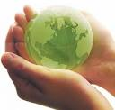
НА ЗЕМЛІ, У ДОМІ ВСЕЛЮДСЬКОМУ ПРОТИРІЧ І НЕГАРАЗДІВ ТЬМА, БУДЬТЕ, ЛЮДИ, ОБЕРЕЖНІ В НЬОМУ! ІНШОЇ ДОМІВКИ В НАС НЕМА

Slide 8
МИ НА СВОЇЙ ПЛАНЕТІ НЕ ТИМЧАСОВІ МЕШКАНЦІ, А МУДРІ ГОСПОДАРІ

